Slide 1



Cesta ke změně zblízka, jak ji vidím
„Cesta ke změně“ v průběhu času z pohledu odborného garanta.
Od druhu služby DZR k lidem.
Tento projekt je spolufinancován Evropskou unií z Operačního programu Zaměstnanost plus a Zlínským krajem.
Registrační číslo projektu CZ.03.02.02/00/22_036/0004605

Slide 2
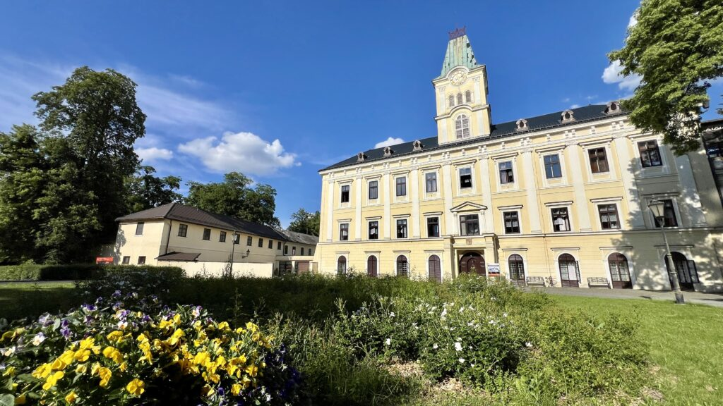
Zámek Kvasice, Parková

Slide 3
Jako garantka projektu „Cesta ke změně“ jsem pro autory projektu rozhodně nebyla první volba.
„Kvasice – kde to je?“ , také jsem se nezamilovala na první pohled.
Ale – kousek bylo Staré Město….
A vedoucí pracovníci, jak jsem se přesvědčila, skutečně změnu chtěli a byli odhodláni podat projekt a změnu uskutečnit.

Slide 4
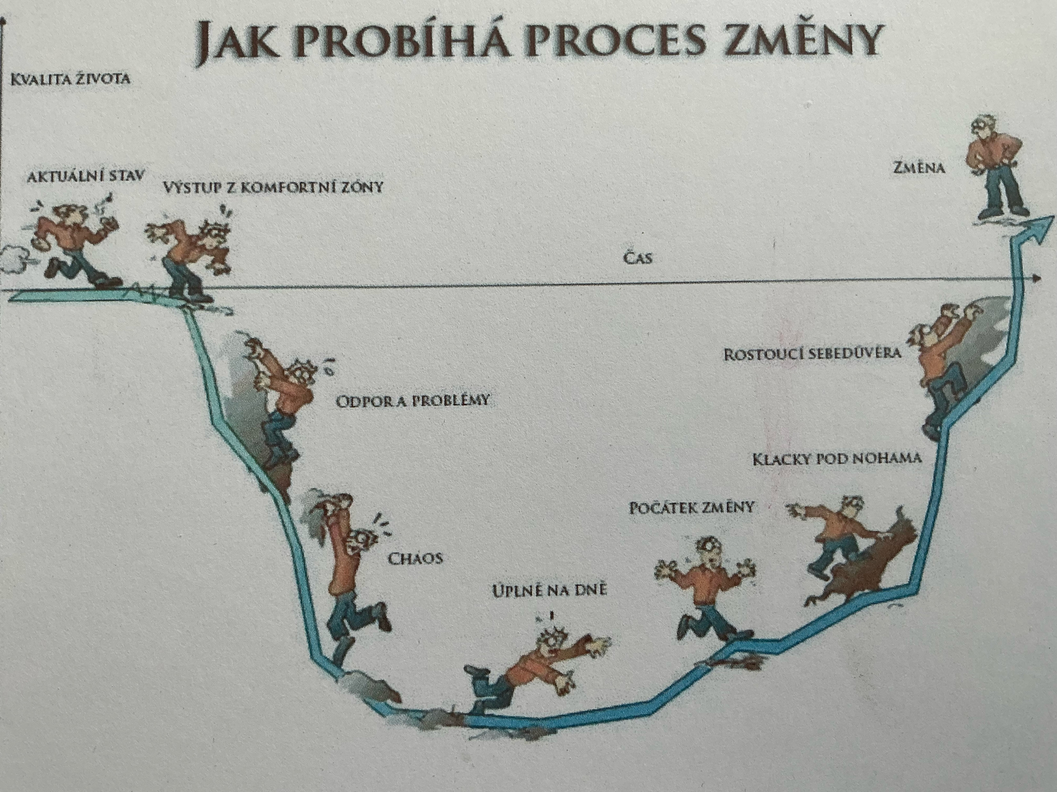
KDE JSME TEĎ?

Slide 5
Projekt byl napsán, podán a začala jeho realizace:
KA 01 Analýza potřeb klientů DZR Kvasice
KA 02 Tvorba transformačního plánu včetně jeho příloh
KA 03 Odborné vzdělávání a podpora pracovníků DZR Kvasice ( z mnohých např. komplexním přístupu v psychosociální rehabilitaci – model CARe. , v individuálním plánování, supervize, provedení diagnostiky Thomas a následně individuální ověřování…vzdělání zaměřené na zotavení) z 0 na 100 !
KA 04 Revize interních metodik a dokumentů
KA 05 Komunikace s dotčenými účastníky, osvětová činnost, rozvoj PR
KA 06 Personální a procesní audit

Slide 6
DZR – na začátku realizace projektu
(zjištění z auditu)
Klienti se přizpůsobují možnostem provozu.
Jsou zvyklí na 100% péči / ačkoli ne všichni 24/7 péči potřebují.
Skupinové aktivity , ranní komunity, příděly cigaret aktivizační pracovnicí, vydávání kapesného, výdej kávy pro všechny…
Služby jako kadeřnice, pedikúra poskytovány přímo na pokoji.
Skladba jídla neodpovídá oblíbenosti klientů
Pracovníci se nechovají ke klientům jako k dospělým lidem.
Plánování průběhu služby pro jednotlivé klienty neprobíhá.
…………..
Sociální pracovníci následně po auditu ukončili PP- nebyly nastaveny na změnu
Mnoho výpovědí i ze stran pracovníků v přímé péči

Slide 7

Co se změnit nedalo…
Zámek ze 14.st.
Zámecké schodiště, dlouhé úzké chodby, vysoké stropy, tři podlaží, pokoje tří, dvou a jednolůžkové, společné sociální zázemí, průchozí toalety v prvním patře ( na terasu zámku).

Slide 8
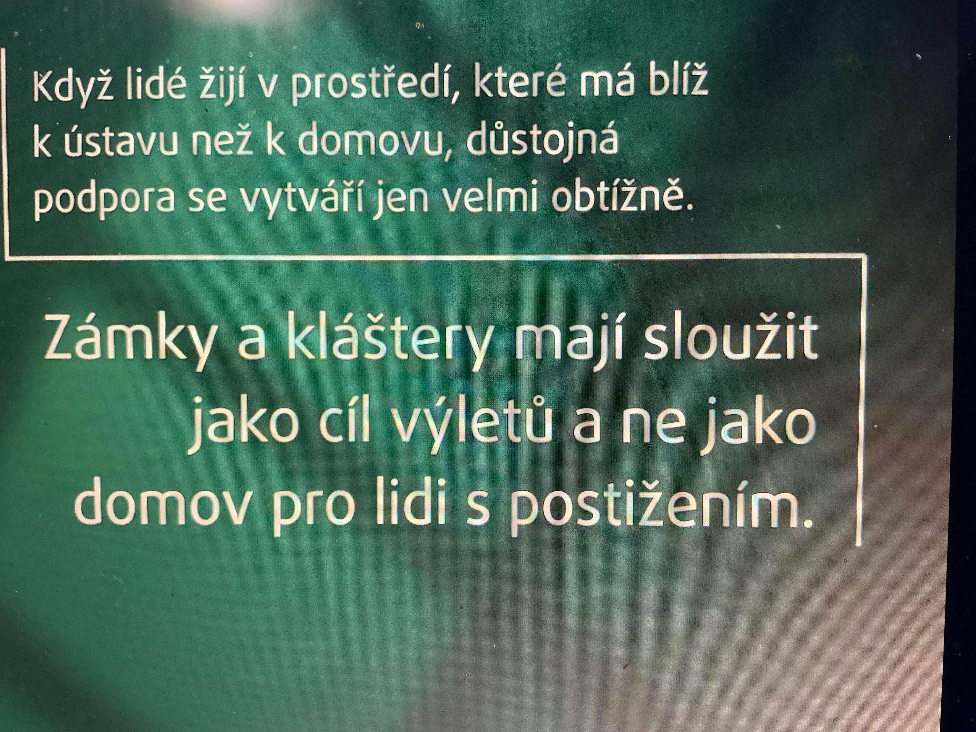

Slide 9
Co se postupně , pomalu mění
Díky analýze potřeb jednotlivých klientů víme, že 1/3 klientů nepotřebuje péči 27/4. Mohla by být v domácím prostředí za podpory TT nebo v CHB
Pracovníci se snaží zapojovat klienty a zplnomocňovat je ( v péči o sebe, v péči o své nejbližší okolí, v hospodaření s penězi, v hospodaření s cigaretami…)
SP se snaží také více zapojovat (vrátit kompetence) opatrovníkům klientů. Zejména v hospodaření s penězi.
Vše se ukotvuje ve vnitřních, SROZUMITELNÝCH vnitřních pravidlech.

Slide 10
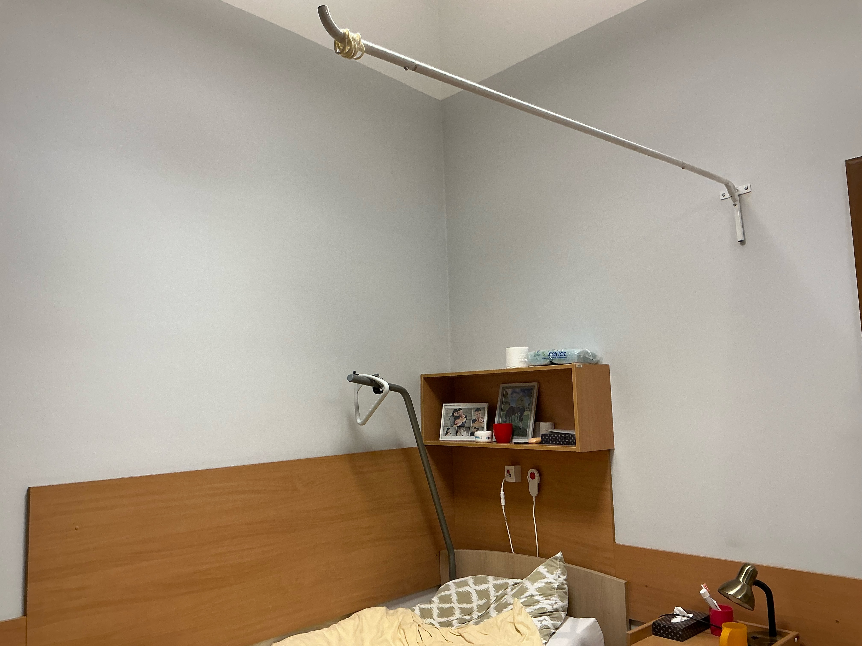
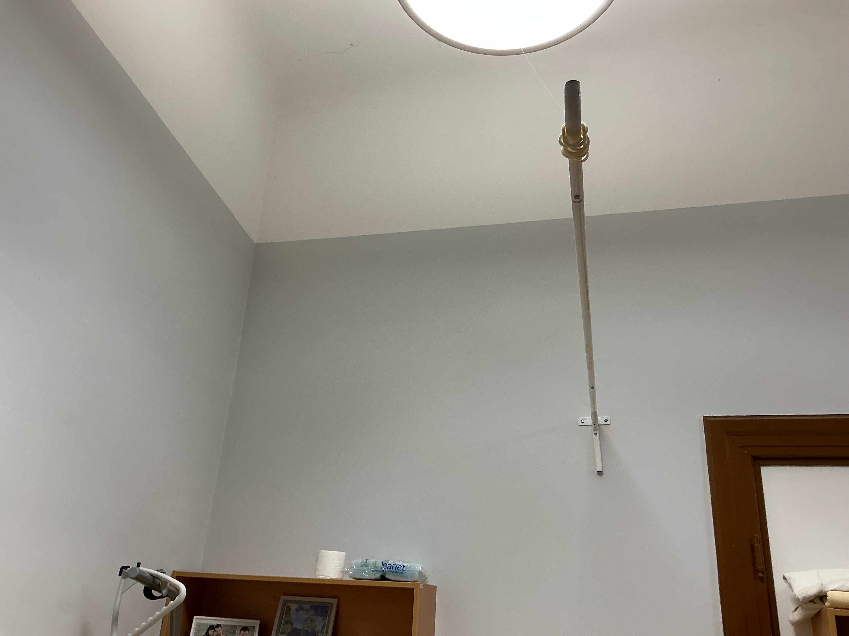
Ubytování
ALESPOŇ TAKTO ZAJISTÍME TROCHU SOUKROMÍ

Slide 11
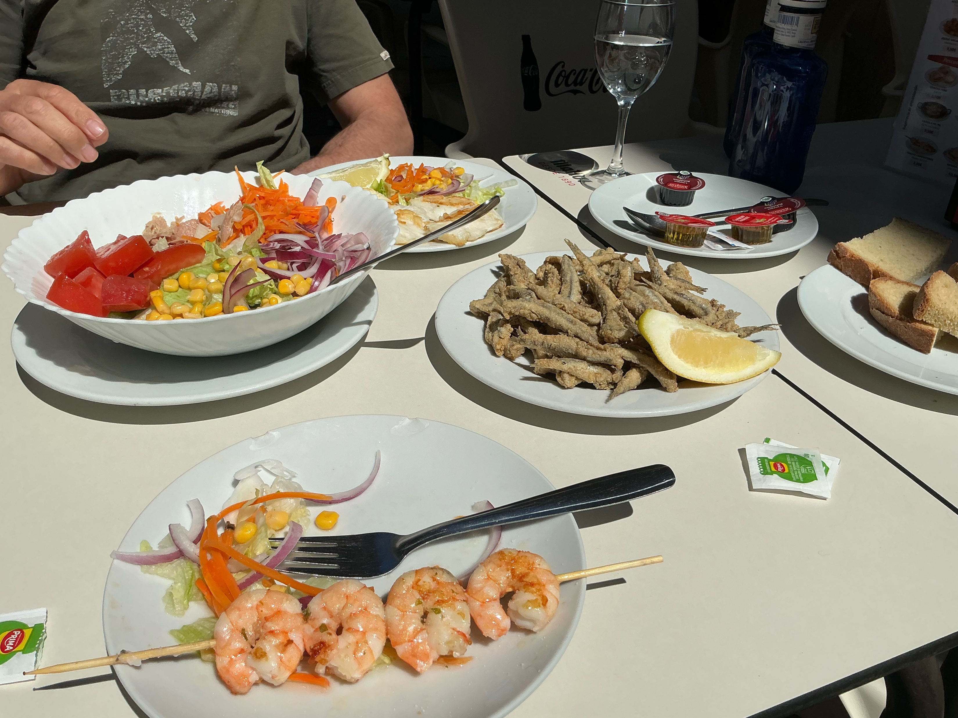
Jídlo …..
Klienti sami píší, co by si přáli jíst – mají zavedeny “deníčky“.
Na čtvrtečních komunitách, kterých se účastní i vedoucí kuchyně, mají možnost své oblíbené jídlo navrhnout.
Káva se vaří klientům individuálně ( z jejich zdrojů a na základě jejich přání).
Obyvatelé domova si přicházejí sami (podle zdravotního stavu) pro druhé jídlo a odnášejí použité nádobí. A v rámci svých možností skládají nádobí do myčky.
Mohou si koupit potraviny a v kuchyňce uvařit v malé skupince na co mají chuť - bramboráky

Slide 12
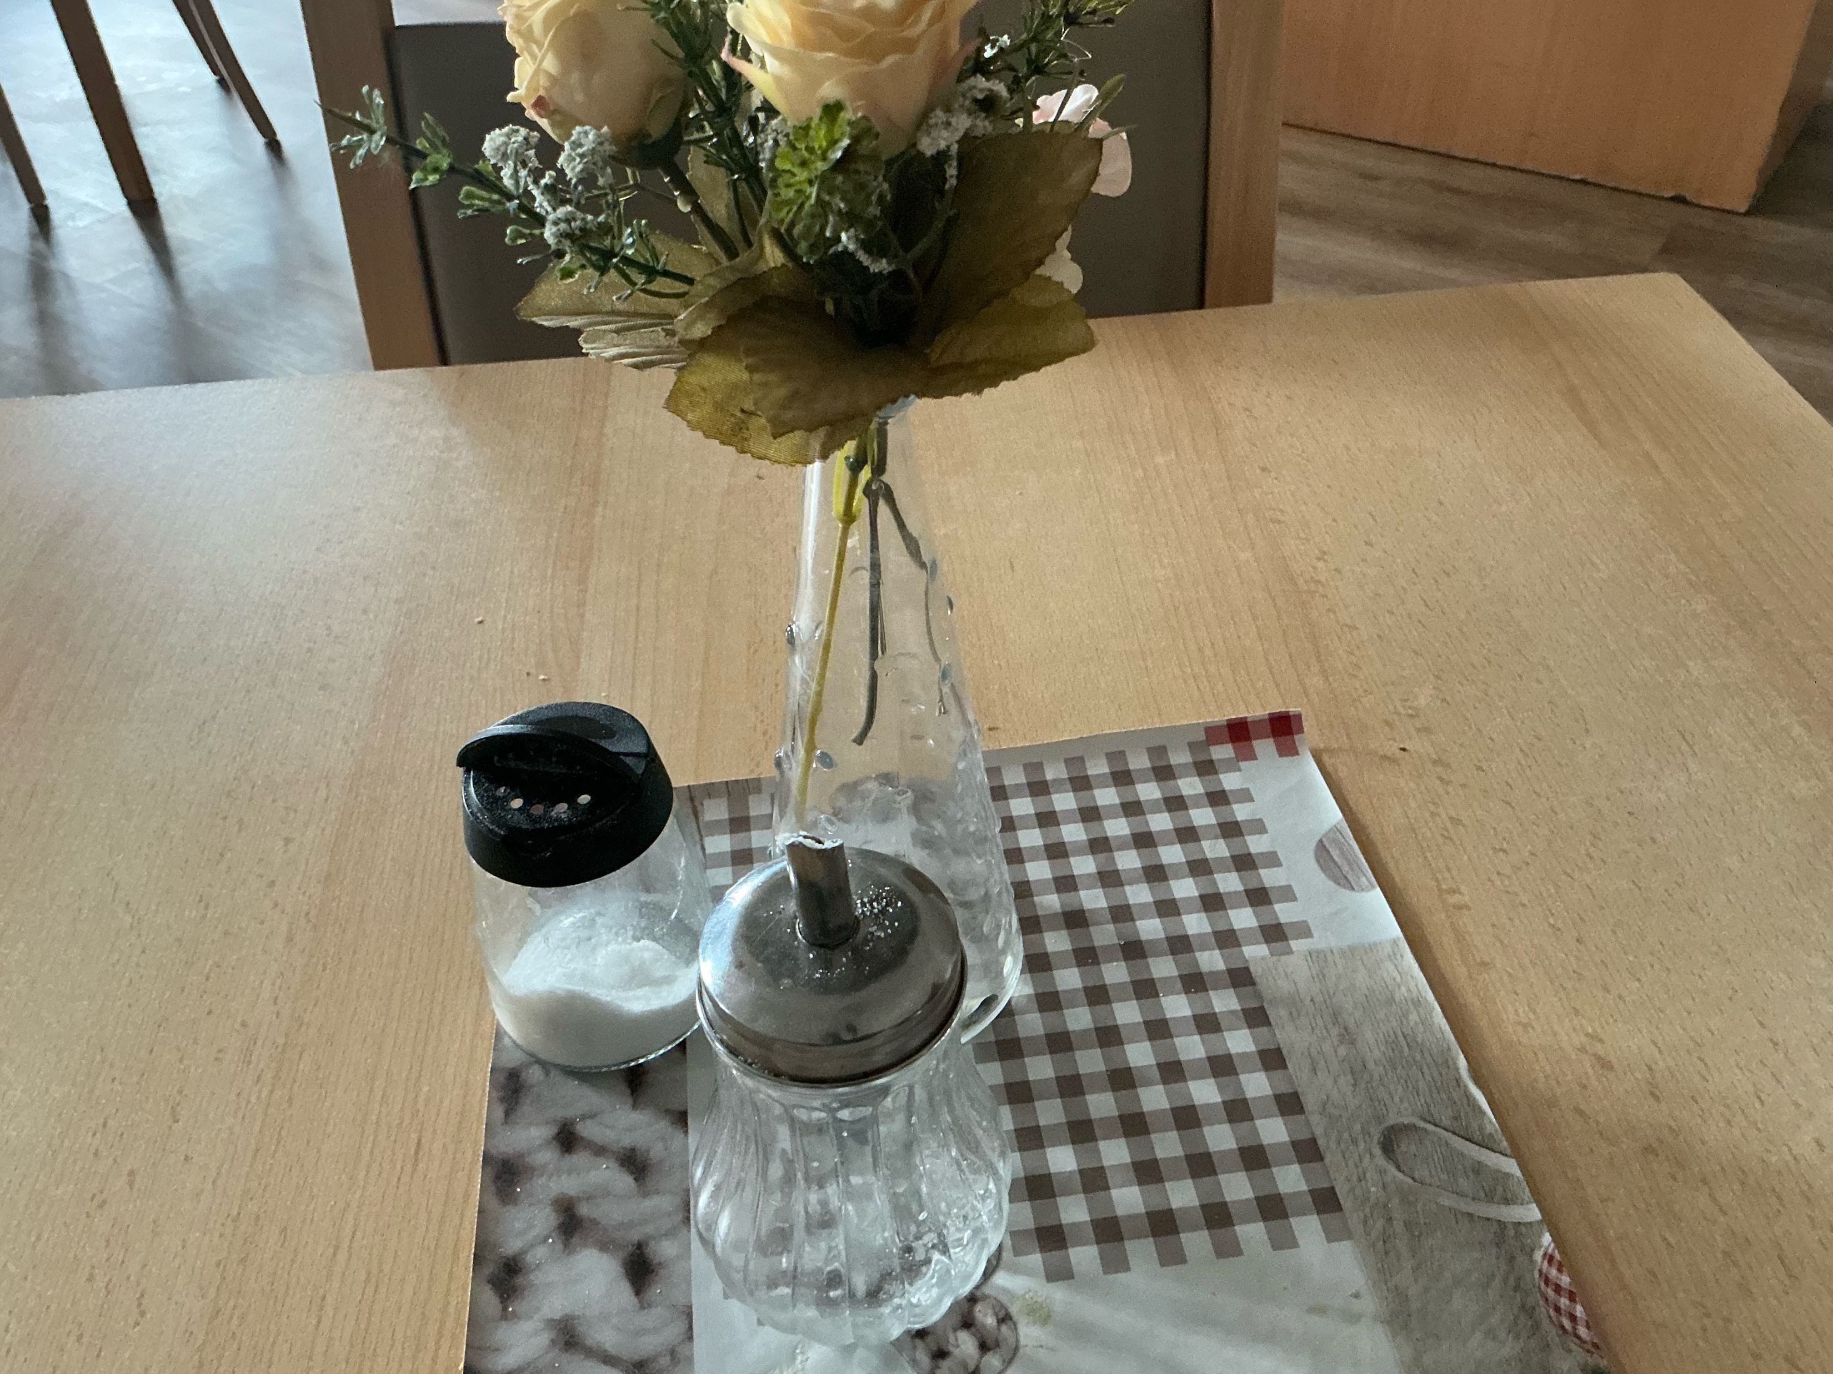
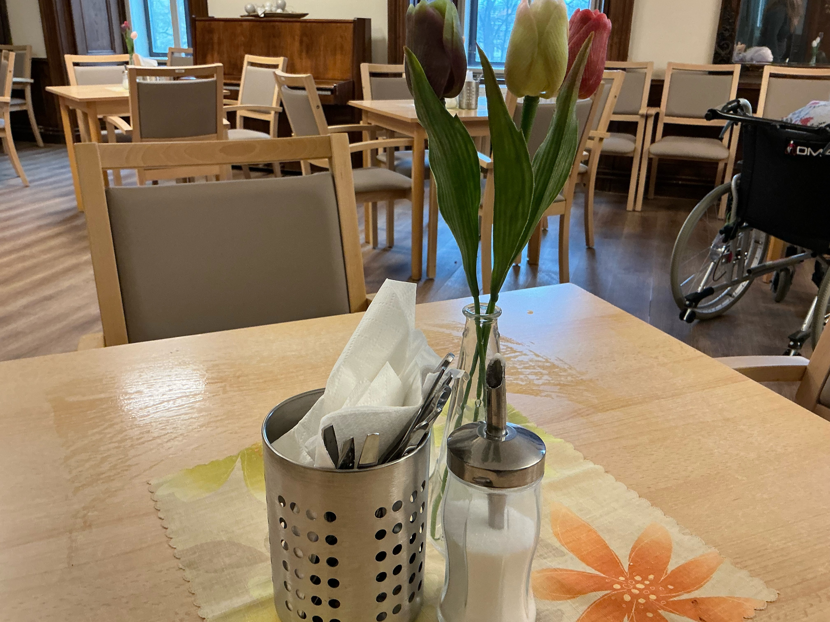
Cukřenky jsou již na stolech naplněny cukrem.
PO…
PŘED…

Slide 13
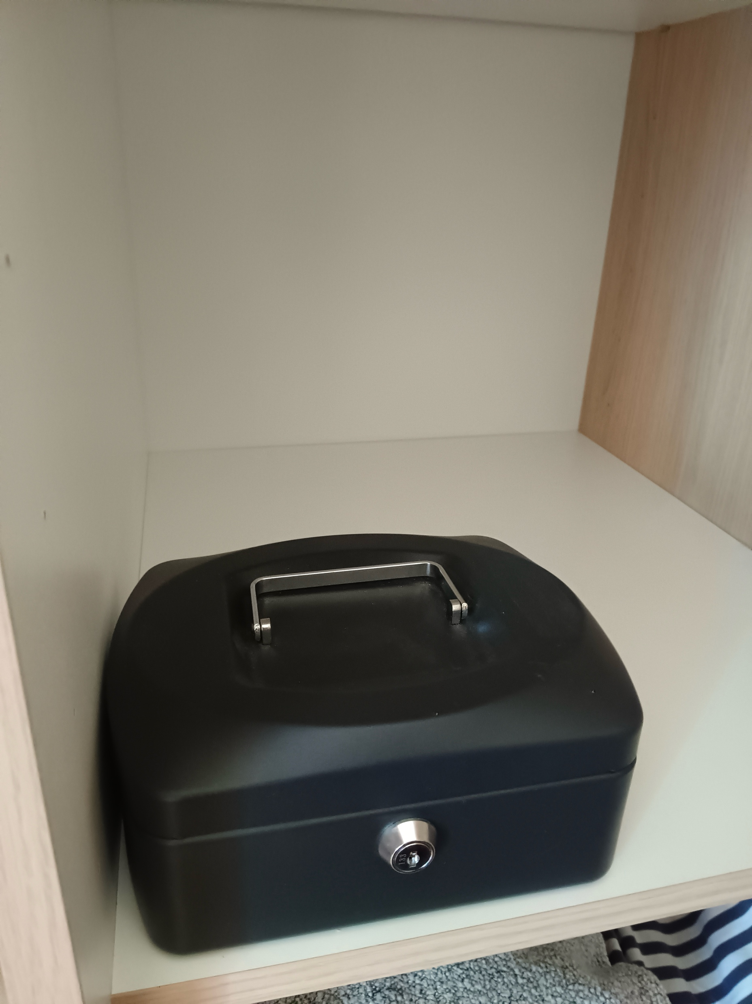
Hospodaření s penězi
Trezory ve skříních měli klienti i před zahájením
projektu. Nepoužívali se však.
Dnes má 39 klientů uzavřeny DOHODY O SPOLEČNÉM HOSPODAŘENÍ
Např.:
Klientka si k opatrovníkovi dochází pro finanční prostředky
100Kč/ týdně , předá opatrovník , účtuje KP, který zajišťuje nákupy ve spolupráci s klientem
900 Kč/ týdně , KP účtuje větší nákup, klient si sám platí služby a léky
300 Kč/ týdně vyzvedává u opatrovníka – služby, léky a hygienu platí opatrovník
500Kč/ týdně , klient je schopen hospodařit s penězi
„bratr zajišťuje nákupy pro K“
1000Kč/ týdně předává K opatrovník „ Nákupy si řeší klient sám“, „nákupy provádí klient“

Slide 14
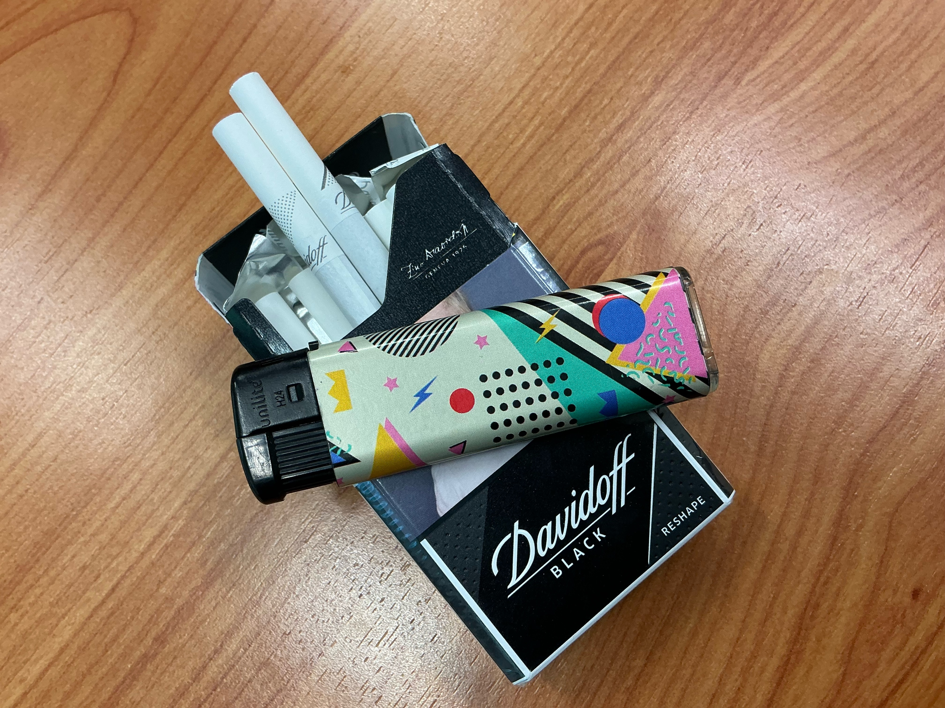
Cigarety
Dříve zajišťovala aktivizační pracovnic nákup cigaret. Ty pak vydávala na komunitách každý den.
Nyní mají klienti sepsanou tzv. NIKOTINOVOU DOHODU. (21 K)
  Zodpovědnost za plnění má klient a klíčový pracovník. Někteří klienti dostanou cigarety na den, jiní na 4 dny. Dva klienti si nakupují cigarety sami a kouří si podle potřeby.

Slide 15
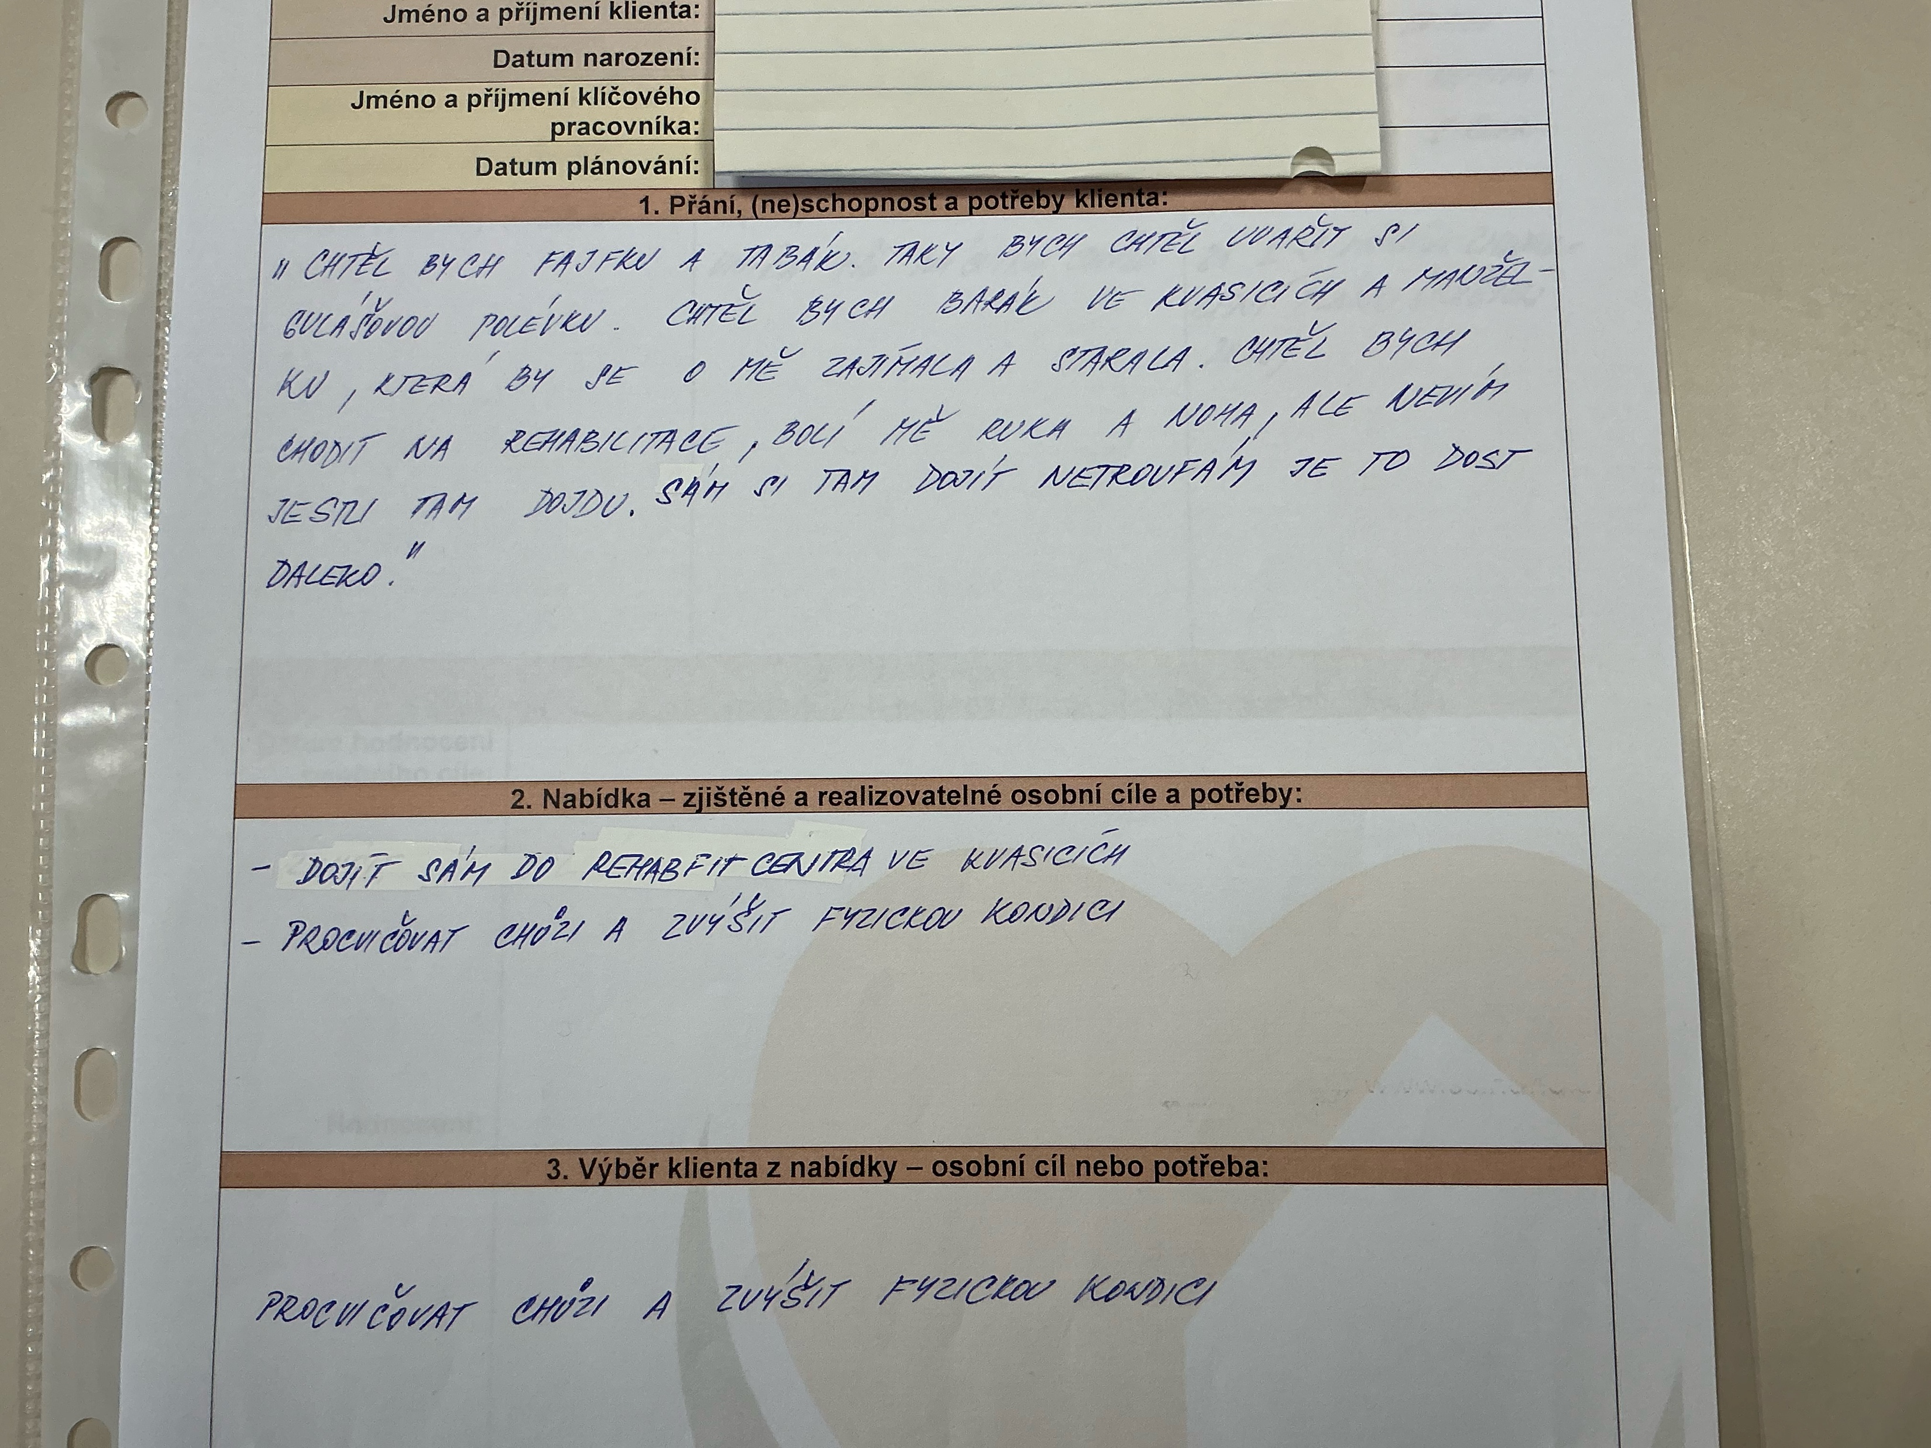
Plánování průběhu služby
Jaroslav S. 1970
„Chtěl bych fajfku a tabák. Taky bych chtěl uvařit si gulášovou polévku. Chtěl bych barák v Kvasicích a manželku, která by se o mě zajímala a starala se o mě.
Chtěl bych chodit na rehabilitace, bolí mě ruka a noha, ale nevím jestli tam dojdu. Sám si tam dojít netroufám. Je to dost daleko.

Slide 16
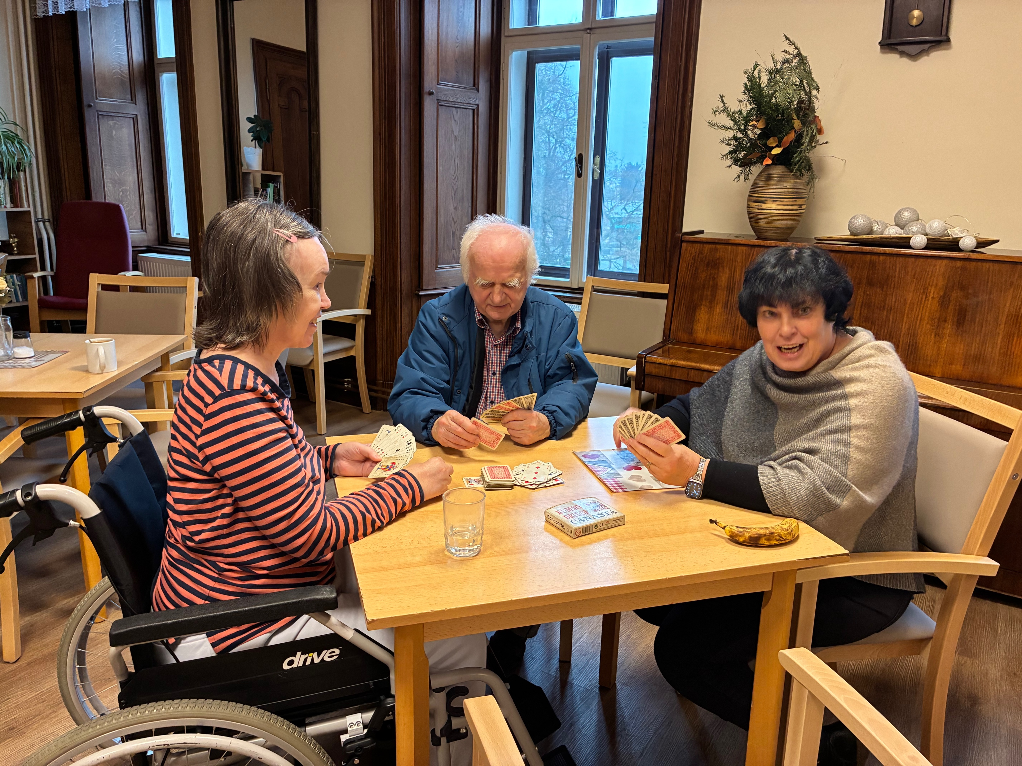
Jedno dopoledne …..

Slide 17
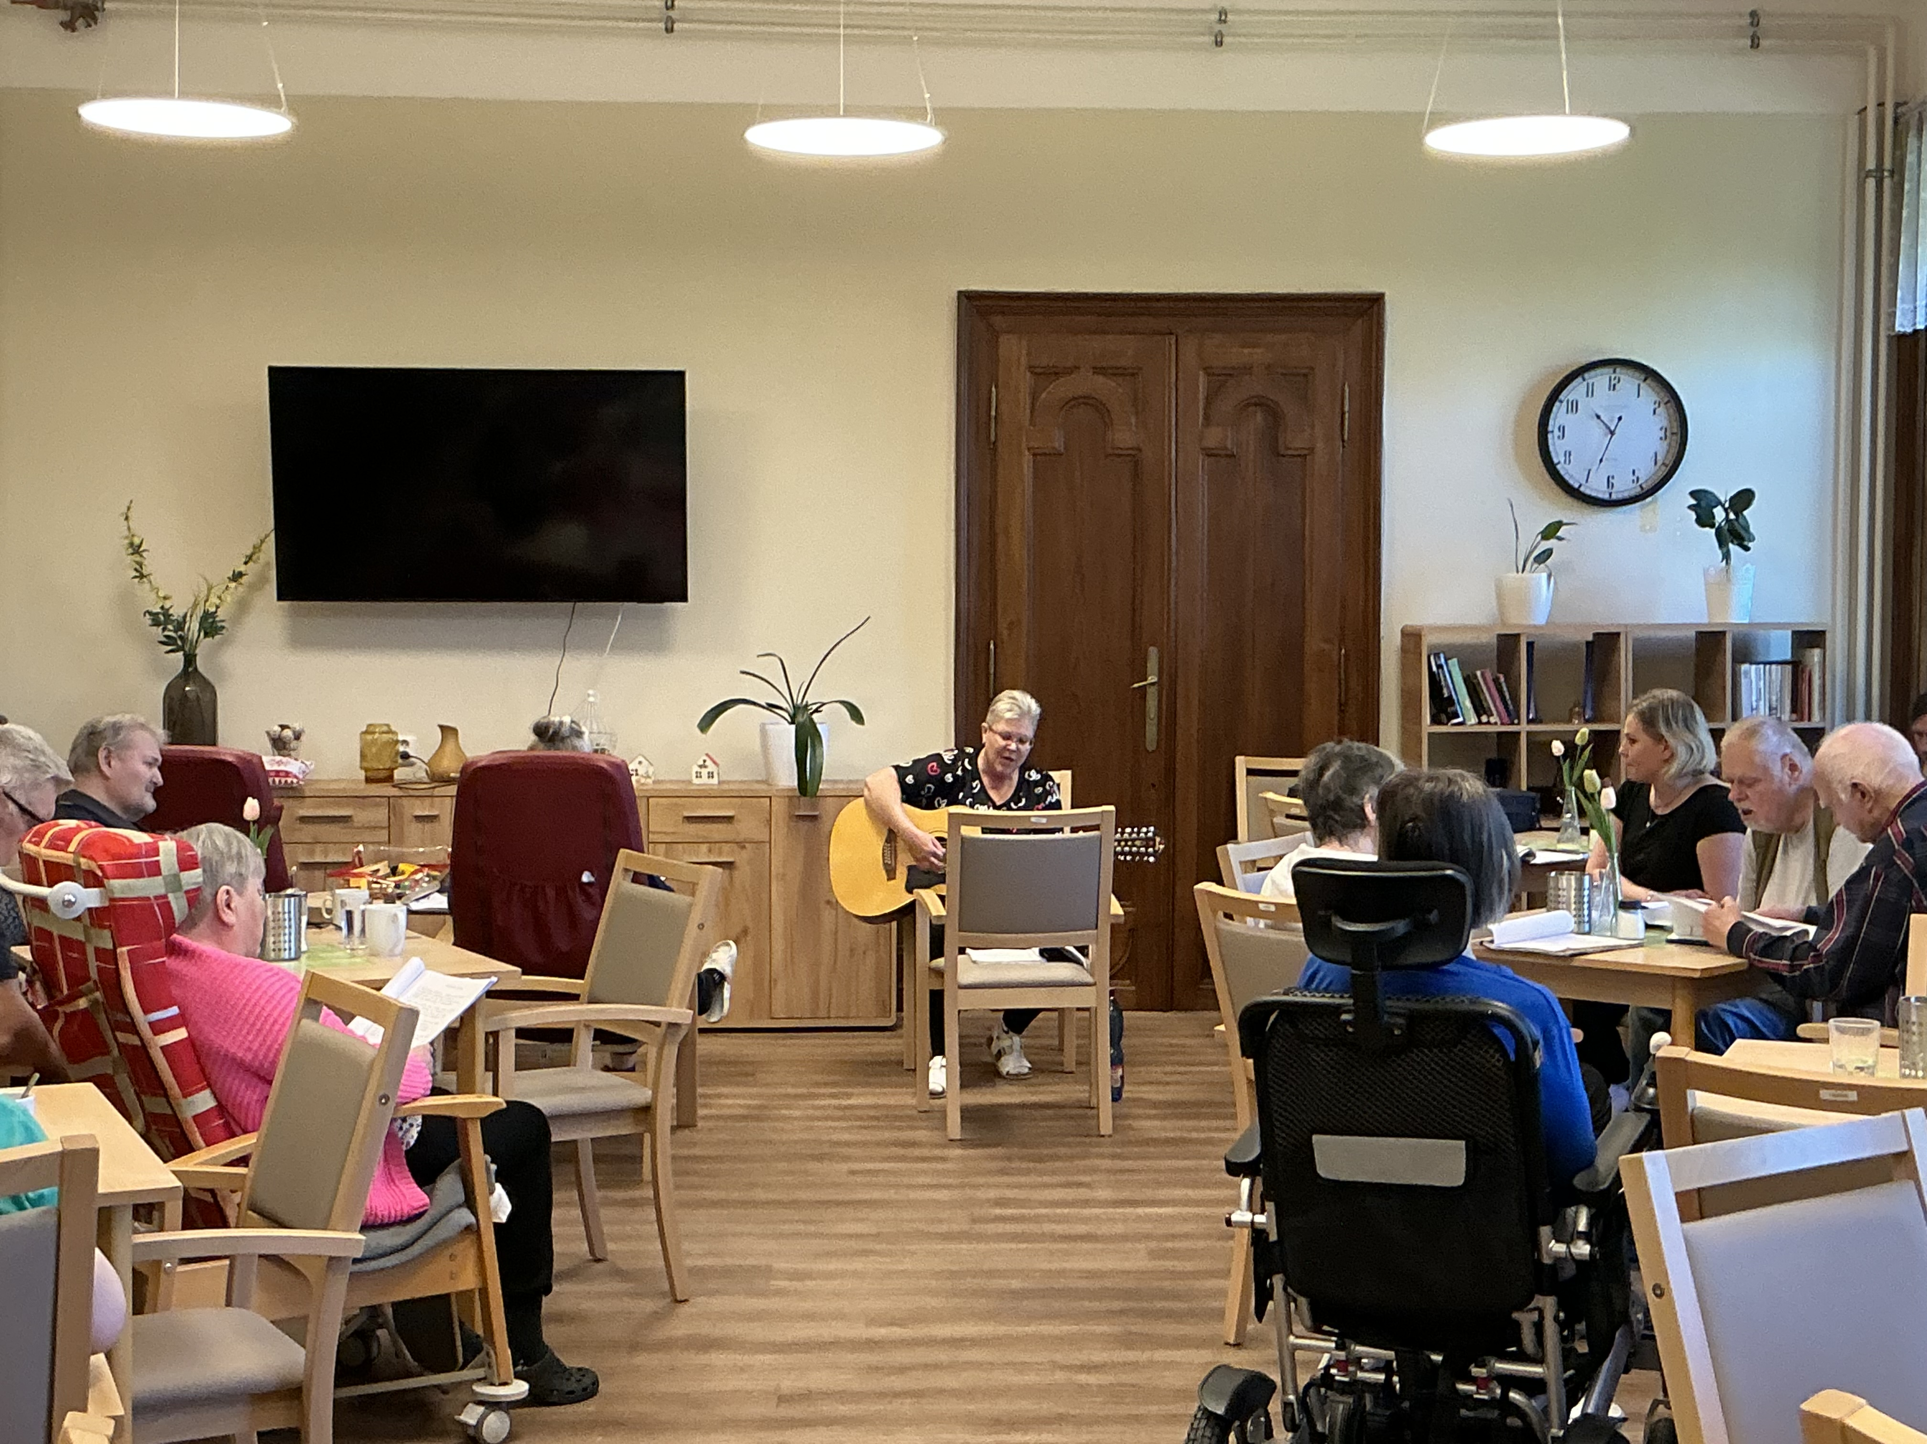
Na cestě ke změně…
„Když ubejvá ti sil a tys to málem vzdal, dej si malý cíl, co tě žene dál….
A každý další krok posouvá tě blíž, všem kolem jasný je, že prostě zvítězíš…..“

Slide 18
KUDY JEŠTĚ CESTA VEDE…
Nejméně 1/3 obyvatel jí lžičkou i hlavní jídlo, ačkoli by ho zvládli jíst příborem
Za mnoho klientů a klientek …účtuje a vede finance klíčový pracovník, klient/ klientka není schopna vést své finance
Dohody o hospodaření se zatím neaktualizují
Oslovování dospělých klientů…“pojďte Irenko“, „Hanička tady zase není, tak pojedeme tady, děvčátka“, „Jaruško, vy také jen trochu těstovin“…pro svačinku si půjdete o půl třetí odpoledne

Slide 19

SS Haná jsou na CESTĚ, na cestě ke změně
Mají možnost se inspirovat od podobných služeb – prostřednictvím pracovní skupiny Asociace komunitních služeb v péči o duševní zdraví (AKS), jejíž členem se staly.

Slide 20
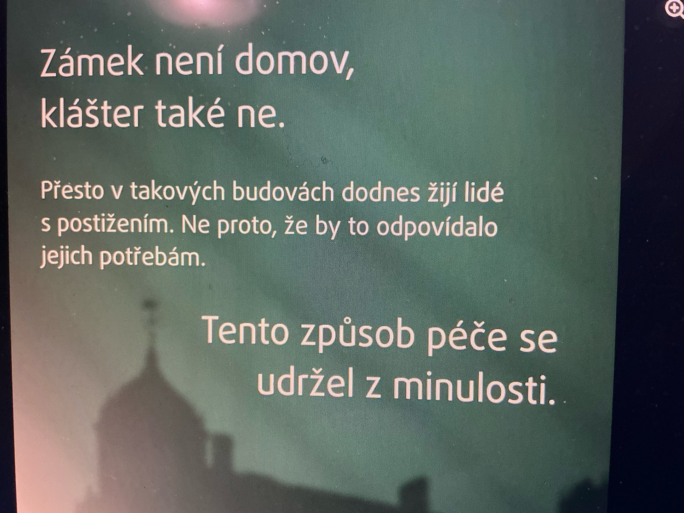

Slide 21
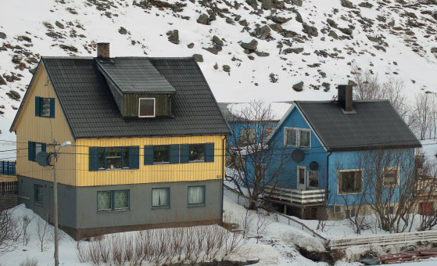

Proto je nutné v úsilí nepolevit…
Podat návazný projekt, hned , jak to půjde.
Odejít ze zámku – do nově vzniklého chráněného bydlení, nově vzniklého malého DOZP a velmi vstřícného malého moderního DZR.

Slide 22
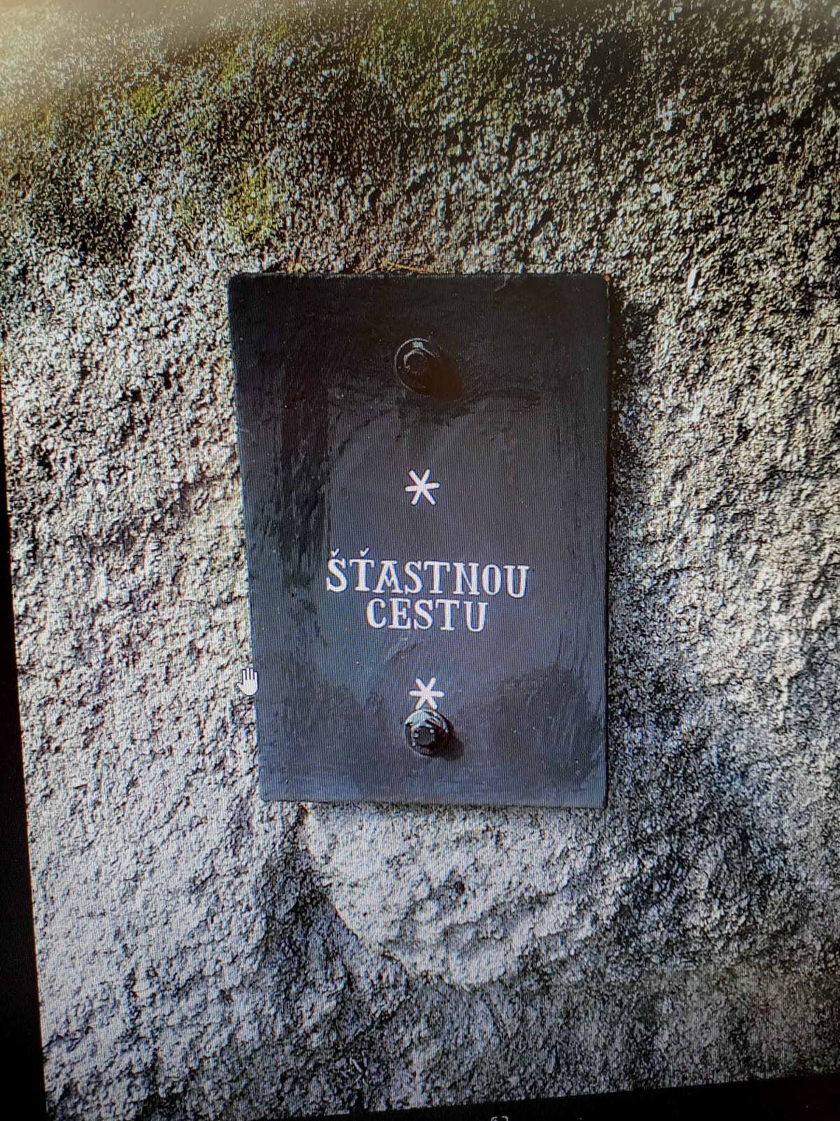
Přeji všem, kterým záleží na lidech se zkušeností s
duševním onemocněním,
aby se jim to podařilo! Šťastnou další cestu! Blanka Veškrnová

